Slide 1


学习单元一 平面设计创意
项目一 撰写创意策划书
●任务一 文化类设计创意策划 ● 任务二 艺术类设计创意策划

Slide 2
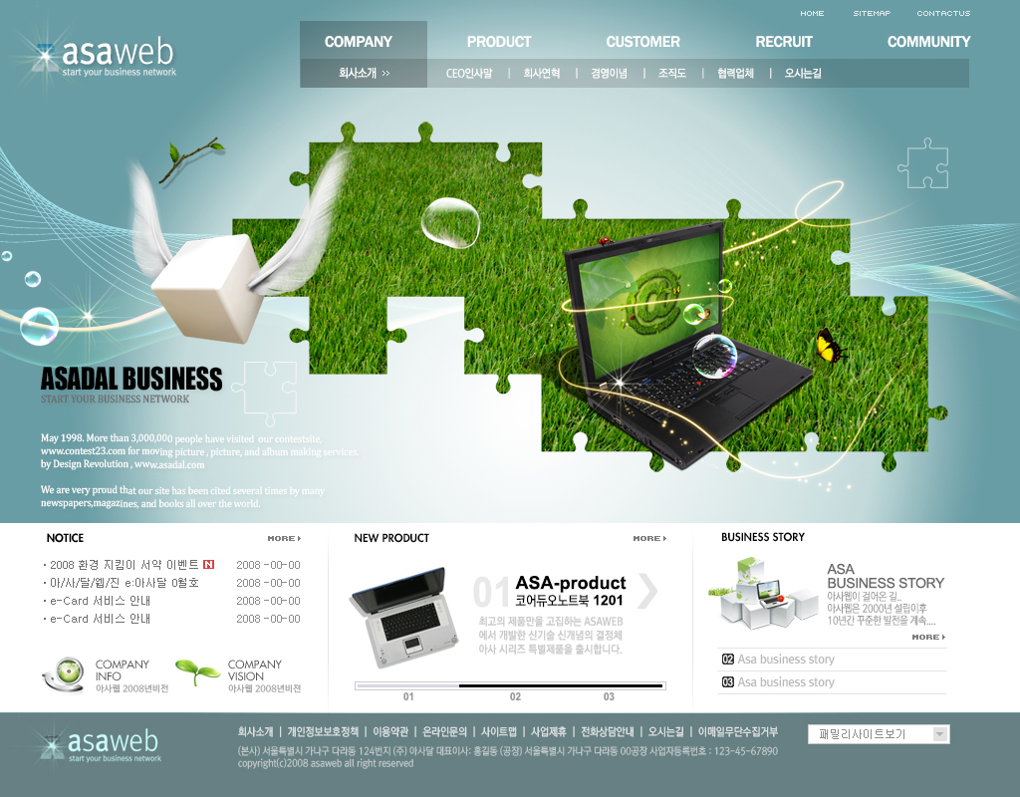

项目分析
本项目主要任务是通过学习不同的创意构思方法，了解不同方法在不同设计领域中的具体运用，并结合材料把不同的创意方法运用到设计中去。
本项目以工作过程为导向，以“文化类中的文化衫、艺术类中的面具”为载体，通过创意思维模式和设计思路，对图形进行变形、重组，并运用一定的表现手法进行描绘。科学地学习“形象思维”“循环思维”“发散思维”“图形同构”等图形创意形式，引导学生做好设计的前期工作。根据不同类别材料的不同特性，选择材料并对材料进行加工，完成样品的制作并撰写创意策划书。
任务一：文化类设计创意策划。通过对文化类中“文化衫”项目为载体，有效地开发学生的“形象创意思维”“循环思维”和“发散思维”，培养学生对图形创意的变形重组能力。完成创意草图的绘制和创意策划书的撰写，并根据文化衫材料的特性以及文化衫主题需要，选择材料，对材料进行加工，并对文化衫进行创意制作。
任务二：任务二：艺术类设计创意策划。以“面具设计”项目为载体，有效地开发学生“图形同构”的创意力和对图形创意的变形重组能力。完成创意草图的绘制和撰写创意策划书，根据面具材料的特性以及面具主题需要，选择材料，对材料进行加工，并对面具进行创意制作。

Slide 3
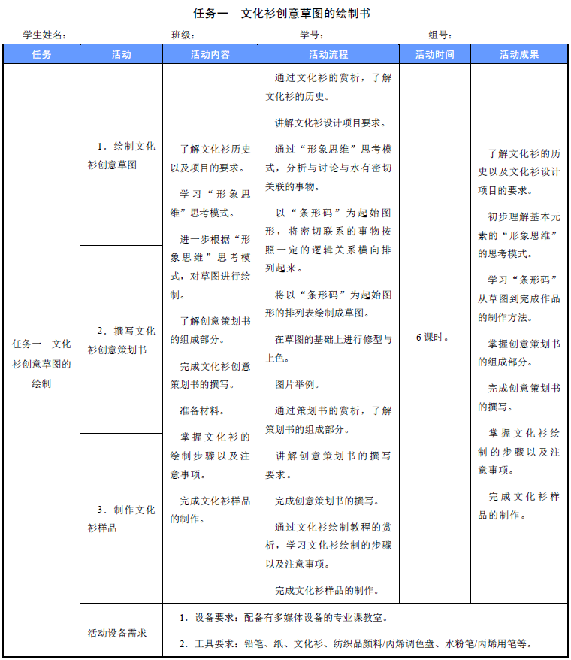
项目工作单

Slide 4


任务一 文化类设计创意策划

Slide 5
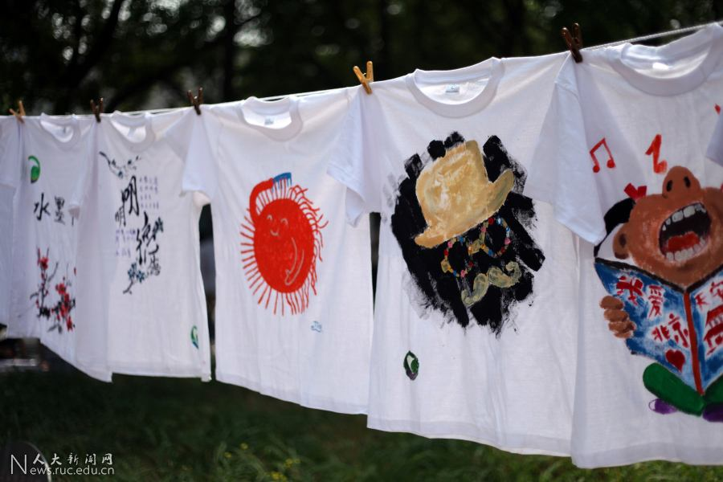
项目实施
以“文化衫”项目为载体，有效地开发学生的“形象创意思维”“循环思维”和“发散思维”等思维方式和关于图形创意的变形重组能力。完成创意草图的绘制和创意策划书的撰写，根据文化衫材料的特性以及文化衫主题需要，选择材料，对材料进行加工，并对文化衫进行创意制作。

Slide 6

活动2 撰写文化衫创意策划书
活动描述
工作环境
相关知识
活动实施

Slide 7
活动描述
了解创意策划书的案例，掌握创意策划书的撰写，完成文化衫创意策划书的撰写。

Slide 8
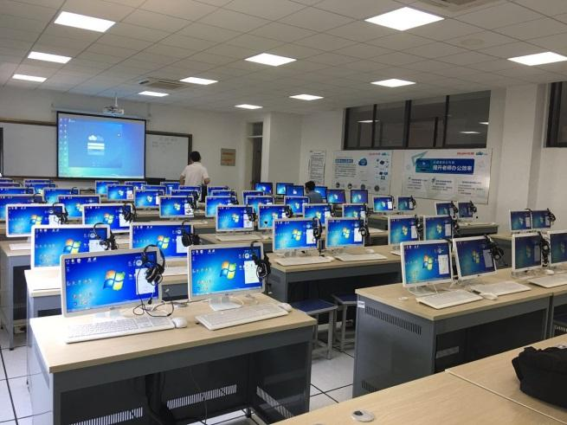
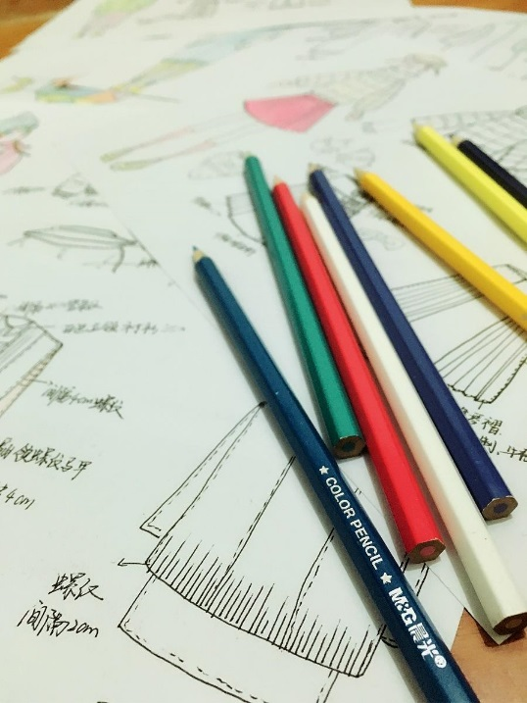
工作环境
环境要求
配备有多媒体设备的专业课教室。
所需工具
铅笔、橡皮、速写本、乳胶、彩笔、马克笔等。

Slide 9
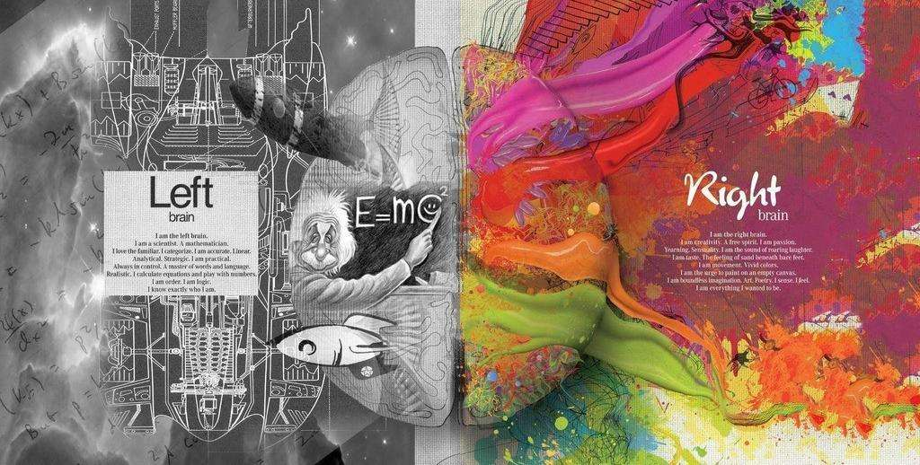
相关知识
策划书即对某个未来的活动或者事件进行策划，并展现给读者的文本；策划书是目标规划的文字书，是实现目标的指路灯。撰写策划书就是用现有的知识开发想象力，在可以得到资源的条件下，尽可能最快地达到目标。
广告策划书

Slide 10
相关知识
（1）整体风格美观大方。
（2）版式设计突出重点。
（3）封面设计与内页设计的风格相统一。
（4）创意策划书的设计与制作体现个人风格与特点。
创意策划书撰写的要求

Slide 11
活动实施
（1）制作手绘策划书，如图1-1-23 所示。
图1-1-23 手绘策划书

Slide 12
活动实施
（2）手绘策划书案例如图1-1-24 和图1-1-25 所示。
图1-1-24 手绘策划书案例一

Slide 13
活动实施
（2）手绘策划书案例如图1-1-24 和图1-1-25 所示。
图1-1-25 手绘策划书案例二

Slide 14
感谢各位观看

